Slide 1
Nagy László (1925, Felsőiszkáz –1978, Budapest)

Slide 2
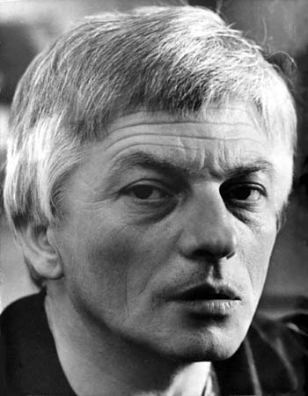
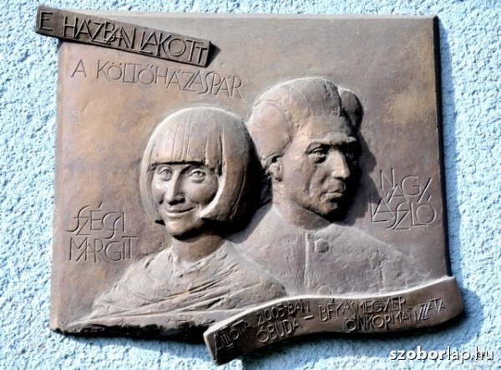
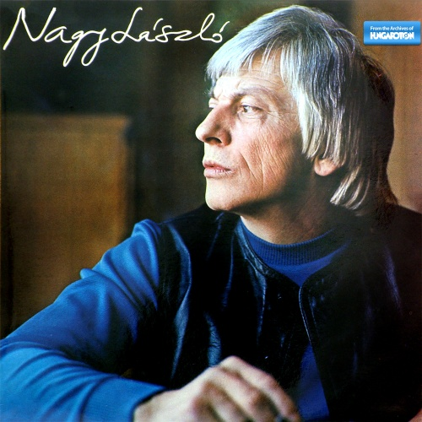
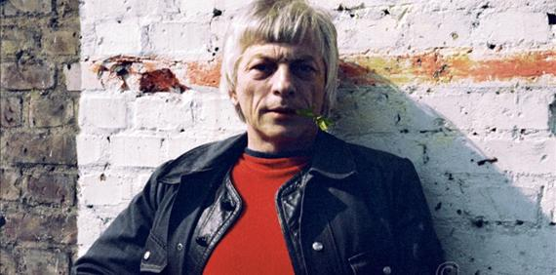

Slide 3
Élete
paraszti család gyermeke
gyerekkori csontvelőgyulladása miatt bal lábára megbénul, élete végéig járógépet használ
a pápai református kollégium kereskedelmi iskolájában érettségizik
eleinte festőnek készül az Iparművészeti és a Képzőművészeti Főiskolán, majd a bölcsészkaron tanul (magyar-irodalomszociológia-filozófia, illetve orosz szakon)
felesége Szécsi Margit (költőnő)
dolgozik a Kisdobos c. gyermeklapnál, majd az Élet és Irodalomnál
elismerései: József Attila-díj (3x), Kossuth-díj

Slide 4
Költészete
paraszti világ elemei, népi babonák, folklór, ember és természet kapcsolata
keresztény és mitologikus motívumok
fenyegetettségérzés → erkölcsi értékek képviselete, emberi méltóság megőrzése
a költői én mitikus felnagyítása és küzdelme
költői képek jelentősége: metaforák, látomások
jellemző műfajok: dalok, himnuszok, elégiák, „hosszúénekek”, portréversek, képversek
műfordítások: bolgár és délszláv népköltészet

Slide 5
Kötetei
A nap jegyese (1954)
A vasárnap gyönyöre (1956)
Himnusz minden időben (1965)
Versben bujdosó (1973)
Jönnek a harangok értem (1978)

Slide 6
Adjon az Isten
korai versei közé tartozik, költői ima
egyszerre közösségi (~ népköltészetben: újévi kántálás, jókívánságok) és egyéni
kérések: szerencse, szerelem, étel, barát, szellemi töltekezés, válasz az élet nagy kérdéseire, hit megőrzése, fény, béke, hosszú élet
csattanó: mindez kérés nélkül is járhat az embernek
könnyed, dallamos ütemhangsúlyos verselés

Slide 7
Ki viszi át a Szerelmet? (1957)
legismertebb verse
14 sor:
1 feltételes alárendelés (ez a vers felütése)
8 mellérendelő kérdő mondat (de 6 kérdőjel + 2 felkiáltójel)
a költői lét, a költőszerep értelmére kérdez rá: mágikus hatalommal ruházza fel a költőt (sokértelmű képek, távoli asszociációk)
válasza: a társadalomnak szüksége van a költőre és művére → a költő értékmentő szerepe, erkölcsi felelőssége

Slide 8
Himnusz minden időben (1960–64)
dalszerű himnusz
az emberiség himnuszaként is értelmezhető
keresztény jelleg ~ Mária-himnuszok
dicsőítés és kérés
a szerelem az emberi létezés lényegéhez tartozik, és a legfőbb támasz a költői én küzdelmeiben
merész képzettársítások és metaforák, kozmikus képek

Slide 9
József Attila! (1960–64)
portrévers
József Attila sorsát és saját életét párhuzamba állítja, értelmét kutatja
a költőelődhoz „fohászkodik”, tőle vár megerősítést, reményt saját küzdelmeihez
rapszodikus versépítés (rövid és hosszú sorok váltakozása), ismétlések, fokozások, felszólító és felkiáltó mondatok → erős érzelmi töltet
József Attila jellegzetes fordulatait, motívumait idézi (árvaság, törvény, tudat, szív stb.)

Slide 10
Versben bujdosó (1965–73)
önmegszólító vers, ars poetica
élet és költészet szembesítése
„haramiasors” vállalása
a versben talál menedéket, megnyugvást
ellentétek (élet ↔ halál, kívül ↔ belül, égi ↔ földi stb.)

